Slide 1
Особенности органов дыхания в возрастном аспекте
Подготовила: Смирнова Елена Николаевна

Slide 2
План лекции
1.Строение системы органов дыхания. Основные функции
2. АФО органов дыхания у новорожденных и детей раннего возраста.
3. Газообмен в легких и тканях.
4. Показатели внешнего и внутреннего дыхания.
5. Изменения дыхательной системы при старении.

Slide 3
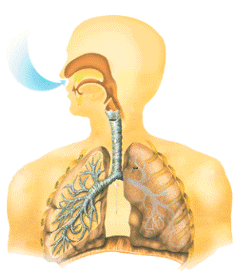
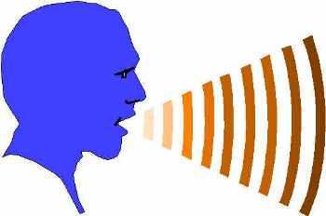
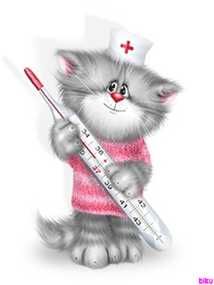

Обеспечивают
газообмен
Участвуют в голосо-
образовании
Участвуют в теплорегуляции
Функции органов
дыхания

Slide 4
Дыхательные пути
3 отдела
Верхний
Средний
Нижние
дыхательные пути
Нос
Гортань
Бронхиолы
Глотка
Трахея
Альвеолы
Бронхи

Slide 5
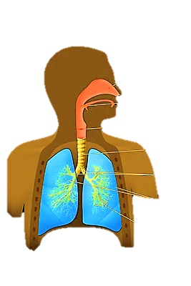
Полость носа
Глотка
Гортань
Трахея
Бронхи
Легкие
Бронхиолы

Slide 6
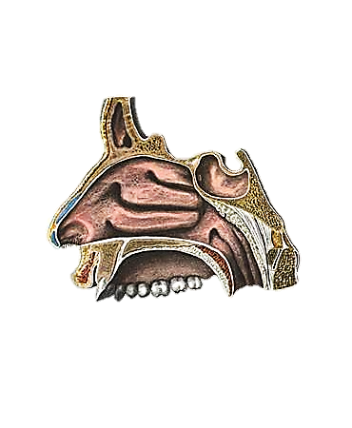
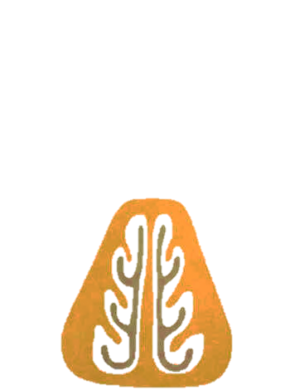
Носовая полость
Образована лицевыми костями, хрящами и разделена на две симметричные половины.
В полость носа открывается носослезный канал, по которому выводится избыток слезной жидкости.

Slide 7
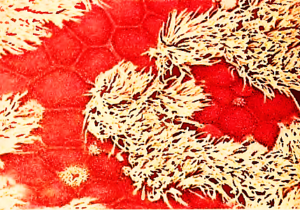
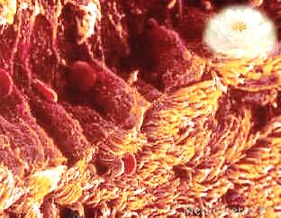
Слизистая оболочка выстилающая носовую полость обильно снабжена ресничками, кровеносными сосудами и железами выделяющими слизь.

Slide 8
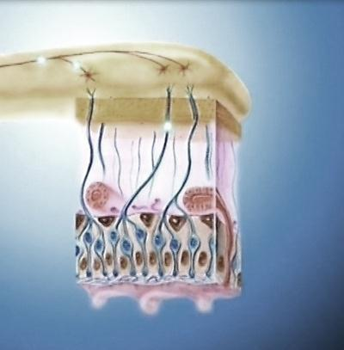
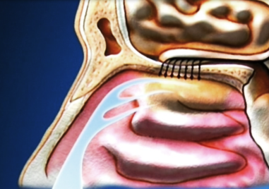
В носовой полости располагаются рецепторы органа обоняния
От чувствительных клеток-рецепторов отходят нервные волокна объединяющиеся в обонятельный нерв.

Slide 9
В носовой полости
Увлажняется
Обеззараживается
Анализируется
Очищается
Согревается
Воздух

Slide 10
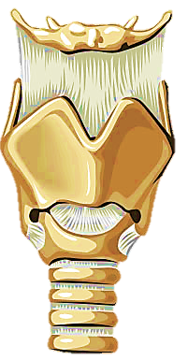
Гортань
Обеспечивает прохождение воздуха
Голосовой аппарат
Участвует в акте глотания

Slide 11
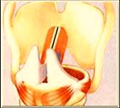
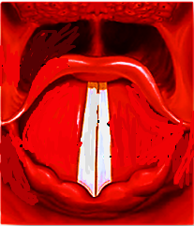
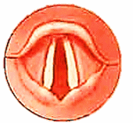
В средней части гортани, на боковых стенках, имеется 2 пары складок, образованных верхними и нижними голосовыми связками, натянутыми между хрящами. Пространство между связками называется голосовой щелью.
Связки
Голосовая щель

Slide 12
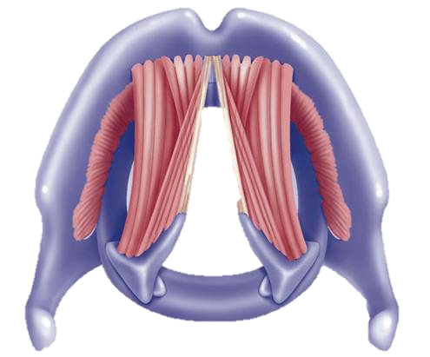
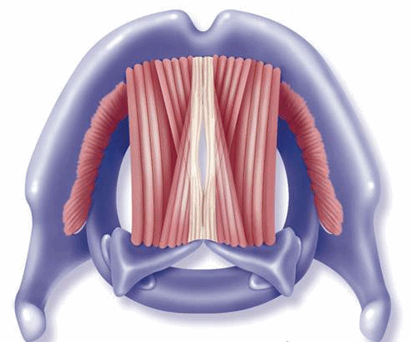
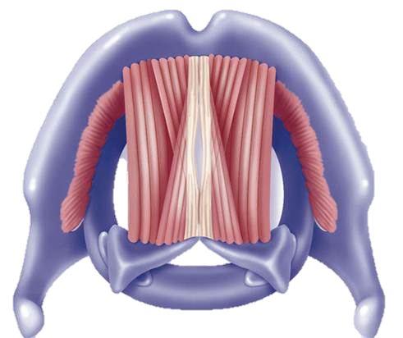
Звук появляется при неполном смыкании голосовой щели, прохождение через нее воздуха, который колеблет голосовые связки.
Человек молчит – голосовая щель треугольной формы и достаточно велика.

Slide 13
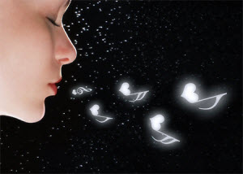
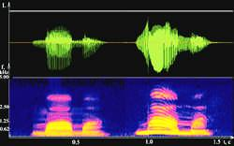
Образование звука
Воздух
Голосовая щель
Колебания голосовых связок
Звук

Slide 14
Высота голоса человека связана с длиной голосовых связок.
Чем короче голосовые связки, тем больше частота их колебаний и тем выше голос.
У женщин голосовые связки короче, чем у мужчин.
Поэтому у женщин голос выше.
СОПРАНО
АЛЬТ
Высота голоса
ТЕНОР
БАРИТОН
БАС
Длина голосовых связок
Голосовые связки могут совершать от 80 до 10000 колебаний в 1 секунду

Slide 15
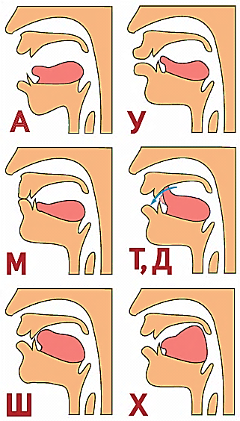
Окончательное формирование звуков речи человека происходит в полостях глотки, носоглотки, рта и носа, при изменении положения языка, губ, нижней челюсти.

Slide 16
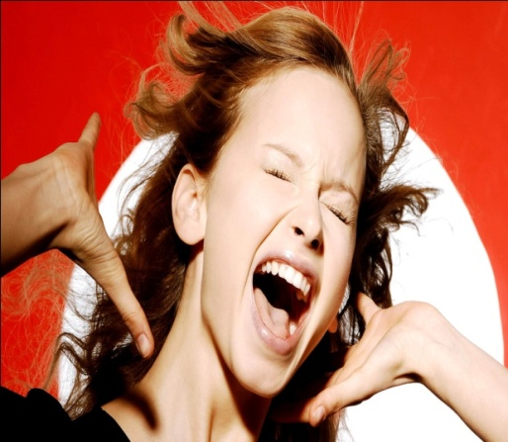
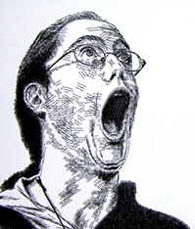
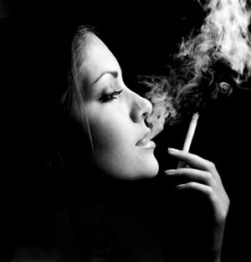
Гигиена голосового
аппарата
Крик повреждает голосовые связки, что может вызвать их воспаление, привести к хрипоте или потере голоса. При шепоте связки расслабляются и смыкаются не полностью.
Частые воспаления дыхательных путей, курение и алкоголь оказывают негативное влияние на голосообразующий аппарат.

Slide 17
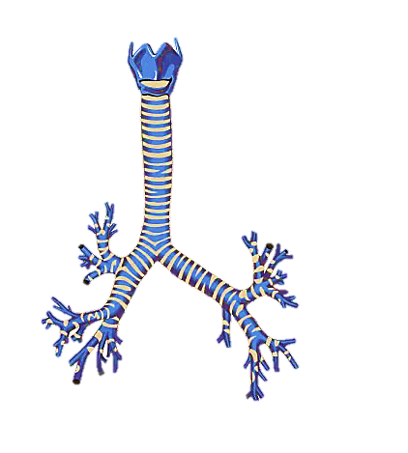
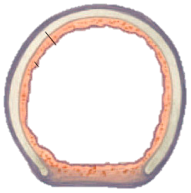
Трахея и
бронхи
Трахея – трубка (10-15 см), состоящая из хрящевых полуколец.
Хрящевое полукольцо
Трахея делится на два главных бронха, которые имеют хрящевые кольца.

Slide 18
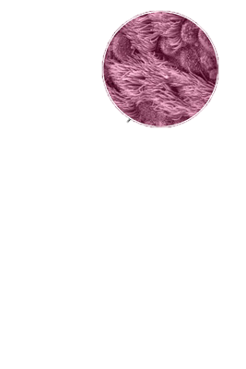
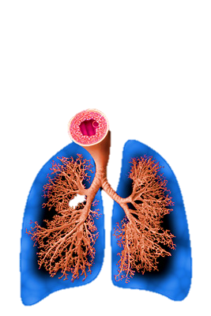
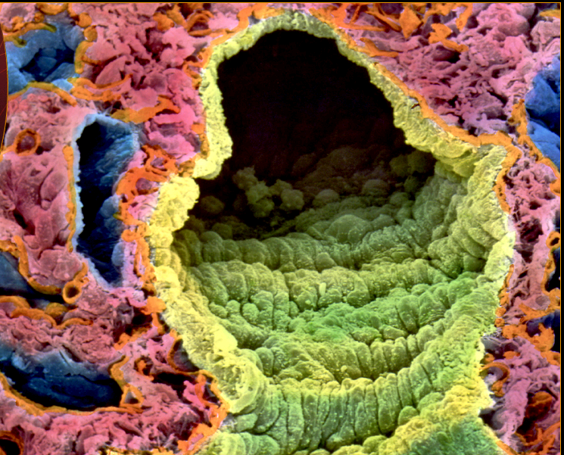
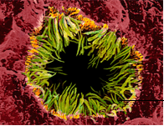
Внутренняя поверхность трахеи и бронх выстлана ресничками, задерживающими пыль

Slide 19
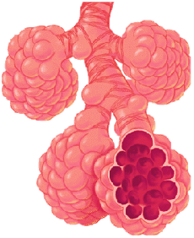
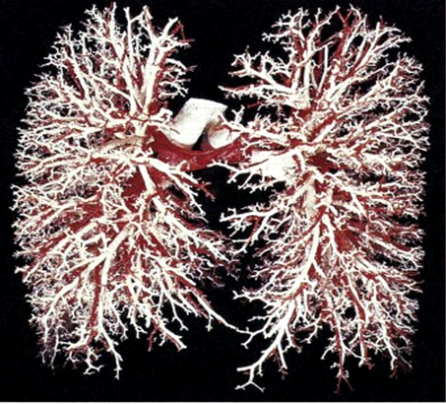
В легких каждый бронх разветвляется, подобно дереву. Концы самых мелких бронхиальных трубочек заканчиваются гроздьями тонкостенных легочных пузырьков - альвеол.

Slide 20
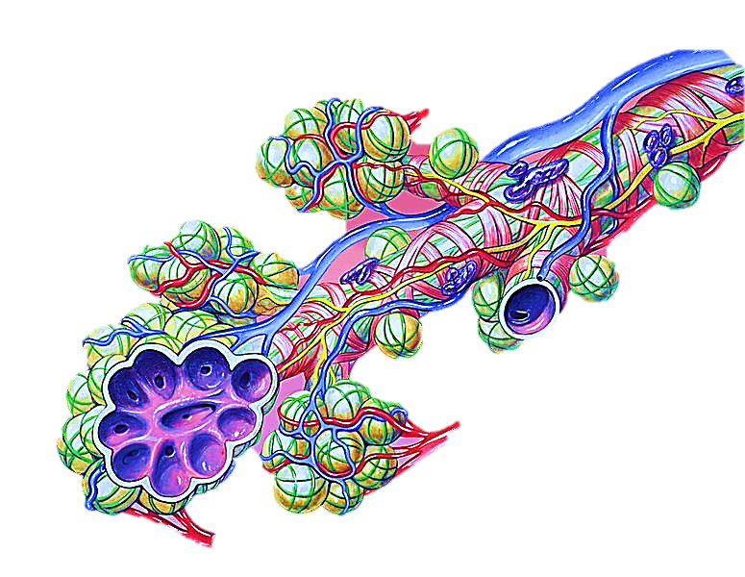
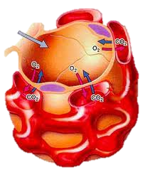
Альвеолы
Легочные пузырьки -альвеолы образуют губчатую массу, которая формирует легкие.
В каждом легком 300-350 млн. альвеол, их общая поверхность превышает 100 м2 , что в 50 раз больше поверхности тела.

Slide 21
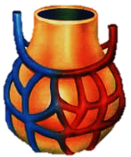
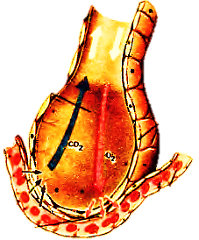
Стенки альвеол образованы одним слоем эпителиальных клеток и густо оплетены капиллярами.
Эпителиальные клетки выделяют биологически активные вещества образующие пленку - сурфактант, выстилающую внутреннюю поверхность альвеол. Пленка поддерживает объем альвеол и обеззараживает микроорганизмы.

Slide 22
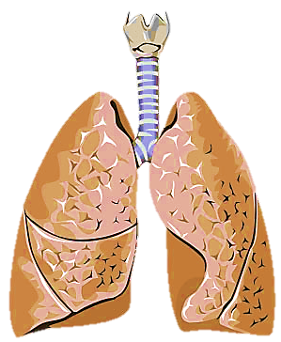
Легкие
Легкие – парный орган. Левое легкое состоит из двух-, правое из трех долей.
Снаружи каждое легкое покрыто гладкой блестящей оболочкой из соединительной ткани –легочной плеврой.
Внутренняя стенка грудной полости выстлана пристеночной плеврой.
Между плеврами находится плевральная полость, которая увлажнена и не содержит воздуха.

Slide 23
АФО органов дыхания у новорожденного
Нос
1. Носовые ходы узкие.
2. Отсутствуют нижние носовые раковины, образуются они к 4 годам жизни.
  Главная функция носа — дыхательная.
  Кроме того, при прохождении через нос воздух:
- очищается:
- увлажняется.
К функциям носа и дополнительных пазух также относятся: защитная, рече-резонаторная и обонятельная

Slide 24
АФО органов дыхания у новорожденного
Глотка
Глотка — это место пересечения дыхательной и пищеварительной систем.
1) относительно маленькая и узкая;
2) евстахиевы (=слуховые) трубы, соединяющие носоглотку с барабанными полостями, у детей грудного возраста широкие, короткие, прямые и расположены горизонтально; постепенно они становятся узкими, длинными, извилистыми и расположены под углом вверх;
3) У новорожденного небные миндалины расположены между передними и задними небными дужками так, что при осмотре их не видно. К концу первого года жизни миндалины выступают за границы передних дужек, и врач визуально может оценить их состояние.
    Главные функции глотки:
- дыхательная:
- глотательная:
- лимфоидное кольцо, особенно небные миндалины, имеет большое значение в ИММУННОЙ и кроветворной системах.

Slide 25
Гортань
1. Имеет воронкообразную форму, относительно длиннее, чем у взрослого человека, расположена выше .
2. С возрастом она приобретает ЦИЛИНДРИЧЕСКУЮ ФОРМУ, становится более ШИРОКОЙ.
3. Голосовая щель узкая, мышцы ее легко утомляются (даже после крика).
4. Голосовые связки и слизистая оболочка очень нежные, рыхлые, значительно васкуляризированы, богаты на лимфоидную ткань, истинные голосовые связки относительно короче.

Slide 26
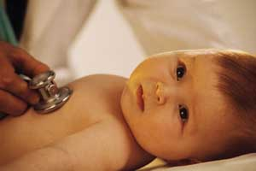
Трахея
1. Длина относительно больше.
2. Относительно широкая.
3. Трахея содержит 16-20 хрящевых колец, число которых в дальнейшем не изменяется.
4. Расположена трахея у детей выше.
5. Стенки мягкие, легко сдавливаются.
6. Слизистая оболочка нежная, обильно васкуляризирована, сравнительно сухая (гипосекреция слизистых желез).

Slide 27

Бронхи и бронхиолы
1. Бронхи относительно широкие .
2. Правый бронх является как бы продолжением трахеи; левый отходит под большим углом, чем объясняется более частое попадание инородных тел в правый бронх и более частое развитие правосторонней пневмонии (поражение левого легкого встречается реже).
3.Для наиболее мелких бронхов характерна абсолютная узость, чем объясняется частое наличие у детей раннего возраста обструктивного синдрома.
4. Мышечные и эластические волокна развиты слабо, васкуляризация богата.

Slide 28
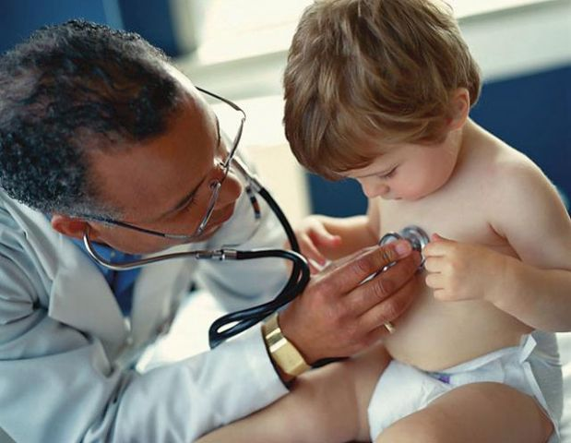
Легочная ткань
1. Правое легкое несколько больше левого.
2. Правое легкое состоит из 3 долей (верхней, средней и нижней), левое—из 2 (верхней и нижней).
3. Размер альвеолы новорожденного в 4 раза меньше альвеолы взрослого человека. В течение первых 2 лет жизни происходит наиболее интенсивное образование новых альвеол.
Сурфактант появляется у плода массой не менее 500-1000 г. И чем меньше гестационный возраст новорожденного, тем выше дефицит сурфактанта, тем больше вероятность легочной патологии.

Slide 29
Механизм первого вдоха
Во внутриутробном периоде легкие не содержат воздуха и их спавшиеся альвеолы заполнены небольшим количеством жидкости.
Продукты обмена веществ посредством диффузии попадают в кровь матери. Кровь плода и матери не смешивается.
В этот период возбудимость дыхательного центра низкая. Но как только связь с кровеносной системой матери прекращается, в крови новорожденного накапливаются продукты обмена, СО₂, которые возбуждают дыхательный центр, и происходит первый вдох.
Грудная клетка вследствие сокращения мышц инспираторов расширяется, в грудной полости создается отрицательное давление, и воздух входит в легкие, заполняет растягивающиеся альвеолы.

Slide 30
ВАЖНО!!!!
Для наступления первого вдоха важно, чтобы прекращение плодного дыхания произошло внезапно, при медленном зажатии пуповины дыхательный центр не возбуждается и плод погибает, не совершив ни одного вдоха

Slide 31
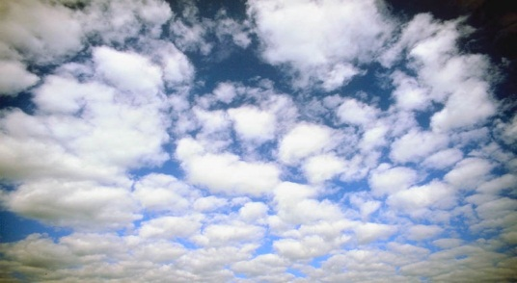
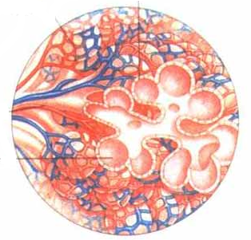

Этапы процесса дыхания
Внешнее дыхание
Вдох
Выдох
Перенос газов
кровью
Артериальная
кровь
Венозная
кровь
Ткани
Тканевое дыхание

Slide 32
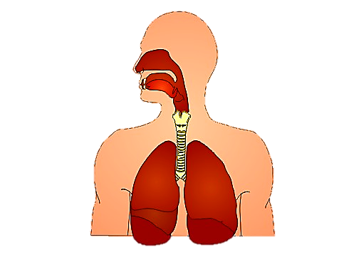
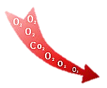
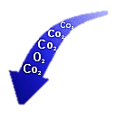
Внешнее дыхание
Под внешним дыханием понимают газообмен между организмом и окружающей средой, включающий поглощение кислорода и выделение углекислого газа, а также транспорт этих газов внутри организма.

Slide 33
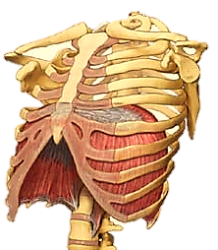
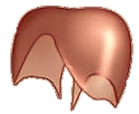
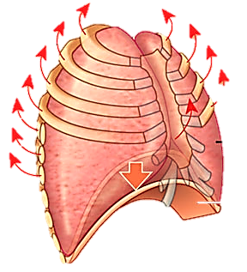
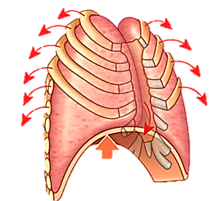
В дыхании активно участвуют межреберные мышцы и диафрагма: их движения направлены на увеличение объема грудной полости, чтобы легкие могли расправиться и наполниться воздухом.
Диафрагма
Вдох
Выдох

Slide 34
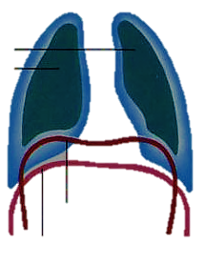
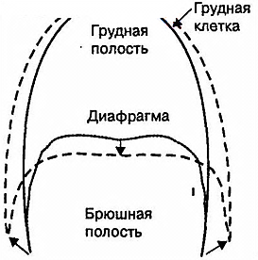
Во время вдоха объем грудной клетки увеличивается, а во время выдоха – уменьшается.
Легкие
Выдох
Вдох

Slide 35
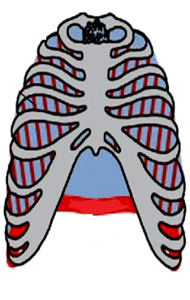


Вентиляция легких
При сокращении межрёберных мышц и диафрагмы лёгкие растягиваются – вдох.
При расслаблении межрёберных мышц и диафрагмы лёгкие сжимаются - выдох.

Slide 36

ЖЕЛ (жизненная емкость легких)— максимальное количество воздуха, которое может выдохнуть человек после самого глубокого вдоха.
Слагается из дыхательного, дополнительного, резервного объемов воздуха.
Дыхательный объем — количество воздуха, которое вдыхается и выдыхается при спокойном дыхании.
Объем воздуха, который человек может вдохнуть после спокойного вдоха, называется дополнительным.
Объем воздуха, который человек может выдохнуть после спокойного выдоха, называется резервным.
В дыхательных путях всегда остается остаточный объем, объем воздуха, который человек не может выдохнуть (около 1000 см³).
Дыхательное мертвое пространство объем дыхательных путей, в котором не происходит газообмена.

Slide 37



Жизненная емкость легких измеряется при помощи прибора спирометра.

Slide 38
Единицы измерения объема воздуха, мл | 1500- 2500 | Глубокий вдох |  | Жизненная емкость легких 3500-4500
 | 500 |  | Дыхательный объем
 | 1500 | Глубокий выдох
 | 1000 | Остаточный объем
 | 150 | Объем мертвого пространства

Slide 39


Легочное дыхание.
Газообмен между воздухом и кровью происходит путем диффузии по разности концентраций газов.

Slide 40
Запомни!
 | О₂ | N₂ | CO₂
Вдох | 21% | 79% | 0,03%
Выдох | 16% | 79% | 4%
Проникает в капилляры | 5% | - | -
Удаляется из капилляров | - | - | 3,97%

Slide 42


Внутреннее дыхание
Кислород O₂
диффундирует из плазмы
крови в межклеточное
вещество других тканей и
далее - в клетки.
Выделяемый клетками углекислый газ CO₂ , наоборот, поступает в кровь, где частично связывается гемоглобином, а большей частью - с водой.
O₂
CO₂
Межклеточная жидкость
Артериальная кровь превращается в венозную.

Slide 43




Гуморальная ругуляция
дыхания
Увеличение в крови концентрации СО2
Дыхательные центры продолговатого мозга
Диафрагма
Межреберные мышцы

Slide 44
Избыток
СО2
В результате усиления вентиляции легких дыхание приостанавливается, т.к. концентрация CO₂ в крови снижается.
Усиливает
Частота и глубина дыхания
Ослабляет
Недостаток
СО2

Slide 45


НЕРВНАЯ РЕГУЛЯЦИЯ
Непроизвольная регуляция частоты и глубины дыхания.
Произвольная регуляция частоты и глубины дыхания.
Кликни
Кликни
Осуществляется
Осуществляется
Дыхательным центром продолговатого мозга.
Корой больших полушарий.
Воздействие на холодовые, болевые и др. рецепторы может приостановить дыхание.
Мы можем произвольно ускорить или остановить дыхание.

Slide 46

Защитные реакции
Если инородные частицы преграждают путь вдыхаемому воздуху, то возникают специальные дыхательные действия – чихание и кашель, которые выталкивают эти частицы. Кашель освобождает бронхи, трахею и горло, а чихание создает мощный поток воздуха в носовой полости. Установлено, что при чихании воздух выталкивается со скоростью 150 км\час.

Slide 47


Гигиена дыхания
Дышать рекомендуется через нос, т.к. при дыхании ртом в легкие поступает холодный воздух, что и является причиной простудных заболеваний.
Больной человек, не соблюдающий правил гигиены, становится источником инфекции.
При воспалительных процессах возникает кашель, помогающий удалять слизь из дыхательных путей.

Slide 48



Глотая крупные куски пищи,
можно подавиться перекрыть трахею.
Помоги себе сам!
Помоги другому!

Slide 49

ЭТО ИНТЕРЕСНО
300-350 млн. альвеол с общей площадью – 100 кв.м
Длина легочного капилляра – 7-8 мкм
Через капилляры альвеол кровь проходит за 0,8 с, но гемоглобин успевает насытиться кислородом
Мы всегда говорим на выдохе. Только в редких случаях мы это делаем на вдохе, произнося короткие слова, например «да» или «нет»

Slide 50




Дым сигареты
Угарный газ
Стирол
Синильная кислота
Никотин
Нервно-сердечные
яды

Slide 51

Изменения дыхательной системы при старении.
После 60 лет отмечаются дегенеративно-дистрофические
изменения костей и мышц грудной клетки.
Реберные хрящи теряют эластичность, развивается кальциноз, уменьшается подвижность реберно-позвоночных суставов из-за изменений в синовиальной оболочке, капсуле, опорной ткани суставов.
Вследствие ребра старого человека приобретают более косое положение и сближаются между собой

Slide 52

Изменения дыхательной системы при старении.
Деформация грудной клетки, увеличение ее переднезаднего диаметра-основная причина старческих изменений легких.
Изменения происходят и в мышцах грудной клетки.. особенно выражены в мышцах, принимающих непосредственное участие в акте дыхания, а именно, в межреберных мышцах и диафрагме.
Отмеченные изменения костей и мышц в значительной мере влияют на подвижность грудной клетки.
Уменьшается по мере старения также и дыхательная подвижность нижних краев легких, экскурсия диафрагмы.
Трахея в старости смещается вниз, кальцинируется, просвет ее расширяется.

Slide 53

Изменения дыхательной системы при старении.
при старении несколько уменьшается дыхательный объем (ДО).
Более значительно снижаются резервный объем вдоха и резервный объем выдоха.
Изменения ДО, резервного объема вдоха, резервного объема выдоха обусловливают уменьшение жизненной емкости легких (ЖЕЛ).

Slide 54

Изменения дыхательной системы при старении.
Понижение с возрастом ЖЕЛ в основном связанос ригидностью грудной клетки, снижением силы дыхательных мышц, уменьшением эластичности легких, бронхиальной проходимости и отражает ограничение потенциальных возможностей внешнего дыхания.
У пожилых и старых людей уменьшается также общая емкость легких (ОЕЛ), однако возрастное уменьшение ОЕЛ выражено в меньшей степени, чем снижение ЖЕЛ

Slide 56



СПАСИБО ЗА ВНИМАНИЕ!!!!

